Slide 1



UBIRACY ALENCAR JUNIOR
ESPECIALISTA EM REGULAÇÃO
COISC / GIASC / GGFIS / DIRE4
BRASÍLIA/DF - 25.06.2026

Slide 2



ACOMPANHE PELO SEU DISPOSITIVO

Slide 3




ESTRUTURA DA CAPACITAÇÃO:
BOAS PRÁTICAS DE FABRICAÇÃO DE COSMÉTICOS E SANEANTES - SETOR REGULADO
PÚBLICO
PESSOAL DO SETOR REGULADO, COM FOCO EM INDÚSTRIAS DE COSMÉTICOS E SANEANTES QUE BUSCAM ADEQUAÇÃO ÀS BPF.
PARCERIAS INSTITUCIONAIS
COORDENAÇÃO
VISAS DOS ESTADOS DE MINAS GERAIS (MG) E PARANÁ (PR)
COISC
APOIO
ASSOCIAÇÕES PARCEIRAS
CGPIS
ABAS, ABC, ABIPLA E ABIHPEC
SERVIDORES

Slide 4
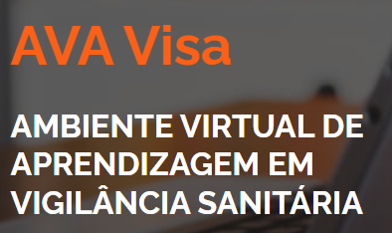


ESTRUTURA DA CAPACITAÇÃO:
BOAS PRÁTICAS DE FABRICAÇÃO DE COSMÉTICOS E SANEANTES - SETOR REGULADO
PLATAFORMA
AUTOINSCRIÇÃO
AUTOINSTRUCIONAL

Slide 5





ESTRUTURA DA CAPACITAÇÃO:
BOAS PRÁTICAS DE FABRICAÇÃO DE COSMÉTICOS E SANEANTES - SETOR REGULADO
86 VÍDEOS
18 HORAS
22 AULAS
52 TEMAS
22 ARQUIVOS
18 INSTRUTORES

Slide 6




ESTRUTURA DA CAPACITAÇÃO:
ORGANIZADO EM 4 MÓDULOS TEMÁTICOS
MÓDULO I
SISTEMA DE GESTÃO DA QUALIDADE E GARANTIA DA QUALIDADE
MÓDULO II
CUIDADOS COM A MATÉRIA-PRIMA E MONITORAMENTO AMBIENTAL
MÓDULO III
TRANSFORMAÇÃO DA MATÉRIA-PRIMA
EM PRODUTO
MÓDULO IV
BOAS PRÁTICAS DE LABORATÓRIO E CONTROLE DE QUALIDADE

Slide 7
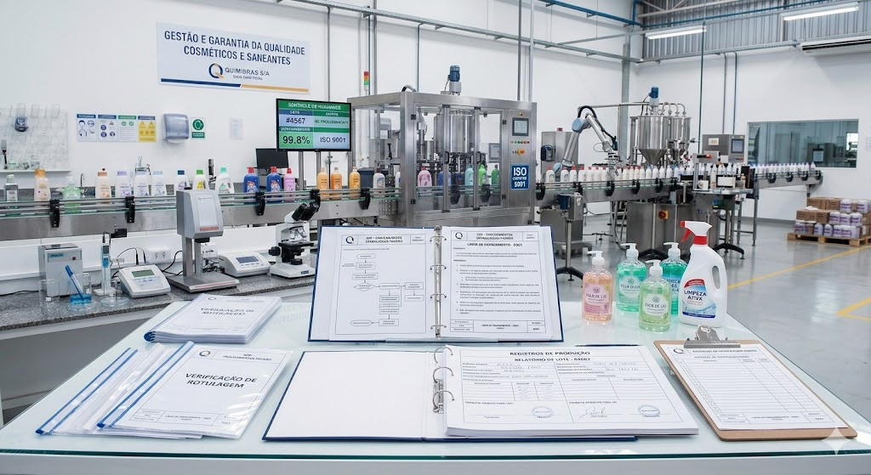
ESTRUTURA DA CAPACITAÇÃO:
MÓDULO I
SISTEMA DE GESTÃO DA QUALIDADE E GARANTIA DA QUALIDADE
GESTÃO DA QUALIDADE I
GESTÃO DA QUALIDADE II
QUALIFICAÇÃO DE FORNECEDORES
ASPECTOS GERAIS DE VALIDAÇÃO
CALIBRAÇÃO DE EQUIPAMENTOS
LIBERAÇÃO DE PRODUTOS AO MERCADO
RECLAMAÇÃO, RECOLHIMENTO E DEVOLUÇÃO

Slide 8
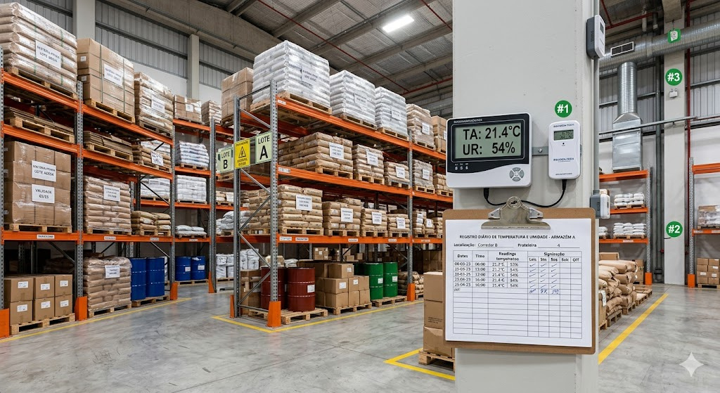
ESTRUTURA DA CAPACITAÇÃO:
MÓDULO II
CUIDADOS COM A MATÉRIA-PRIMA E MONITORAMENTO AMBIENTAL
  RECEBIMENTO E LIBERAÇÃO DE MATERIAIS
  ARMAZENAMENTO DE MATERIAIS
  CONTROLE DE PRAGA, ORGANIZAÇÃO E LIMPEZA DO ALMOXARIFADO

Slide 9
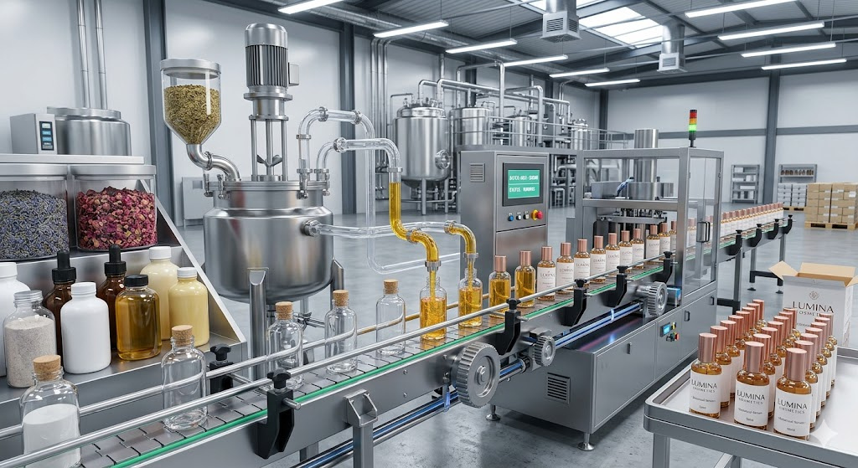
ESTRUTURA DA CAPACITAÇÃO:
MÓDULO III
TRANSFORMAÇÃO DA MATÉRIA-PRIMA
EM PRODUTO
ESTRUTURA MÍNIMA ÁREA DE PESAGEM E DE PRODUÇÃO
Ordem de Produção/Fórmula Mestra
SISTEMA E TRATAMENTO DE ÁGUA DE PRODUÇÃO
VALIDAÇÃO DO SISTEMA DE TRATAMENTO DE ÁGUA
VALIDAÇÃO DE PROCESSO
VALIDAÇÃO DE LIMPEZA
QUALIFICAÇÃO DE EQUIPAMENTOS
MANUTENÇÃO (PREVENTIVA E CORRETIVA)

Slide 10
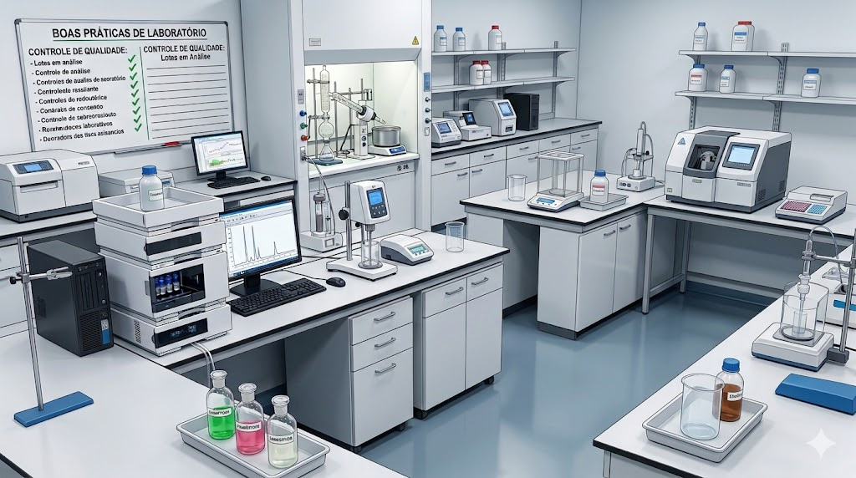
ESTRUTURA DA CAPACITAÇÃO:
MÓDULO IV
BOAS PRÁTICAS DE LABORATÓRIO E CONTROLE DE QUALIDADE
LABORATÓRIO DE CONTROLE DE QUALIDADE
LIMPEZA E ORGANIZAÇÃO DOS LABORATÓRIOS DE CONTROLE DE QUALIDADE
SISTEMA DE TRATAMENTO DE ÁGUA PARA ANÁLISES DO LABORATÓRIO
MÉTODOS FÍSICO-QUÍMICOS E MICROBIOLÓGICOS
VALIDAÇÃO DE METODOLOGIA ANALÍTICA
LAUDOS DE ANÁLISE DE MATÉRIA PRIMA, PRODUTO ACABADO E LIBERAÇÃO

Slide 11






ESTRUTURA DA CAPACITAÇÃO:
REGRAS
CERTIFICADO
AVALIAÇÕES
IRRESTRITAS TENTATIVAS
70%
PROGRESSÃO
LINEAR
70%

Slide 12


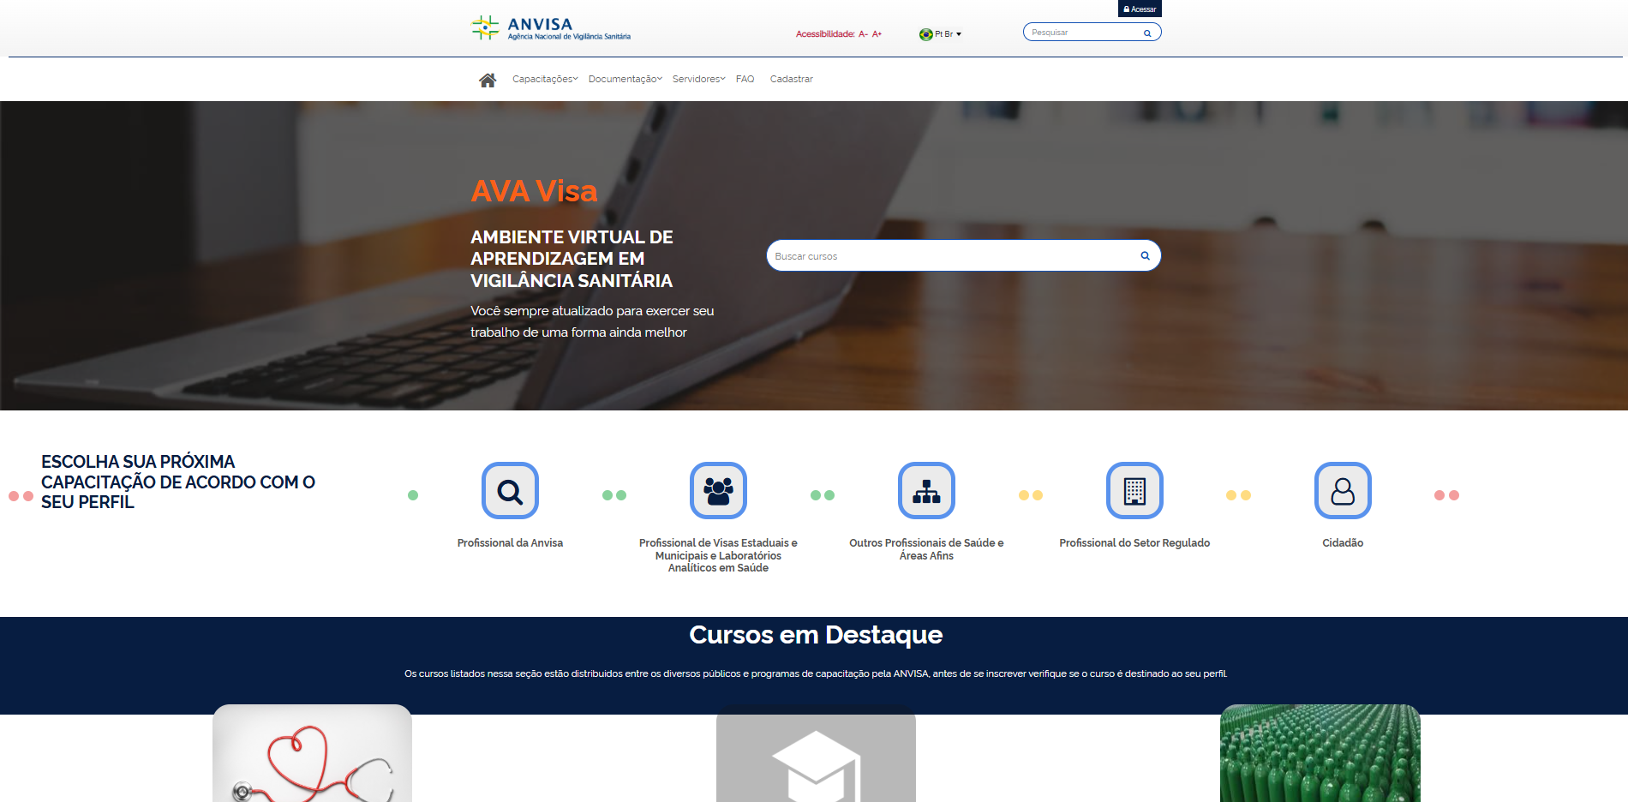
https://aprendizagem.anvisa.gov.br/

Slide 13
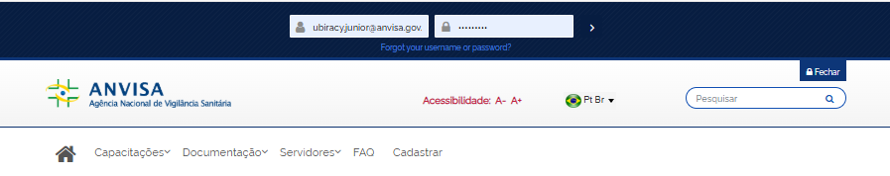

Slide 14
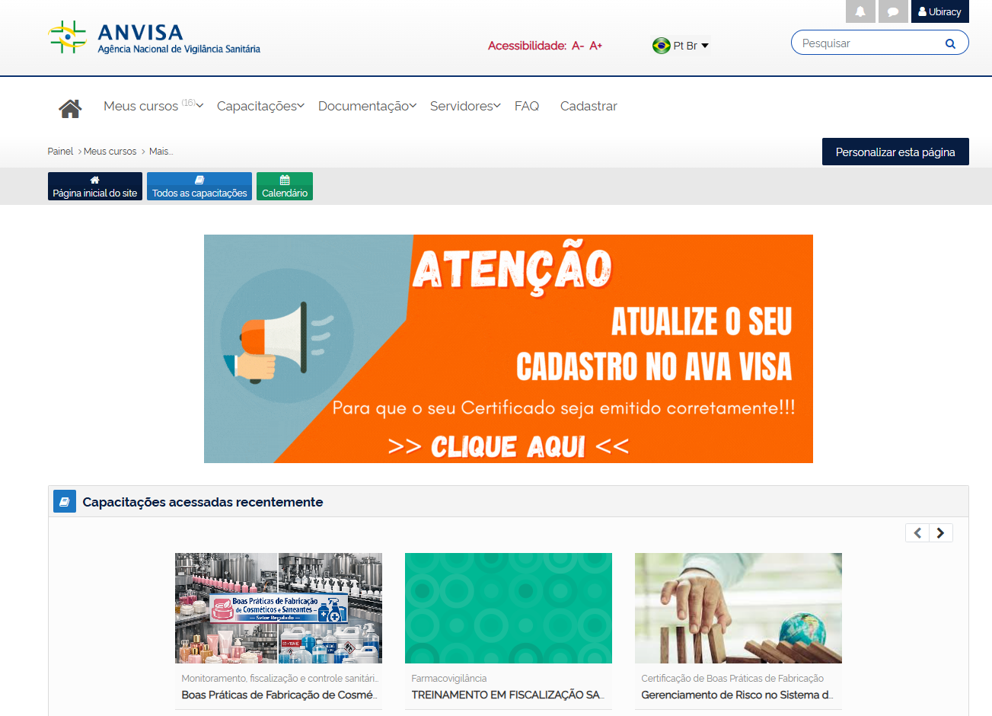

Slide 15
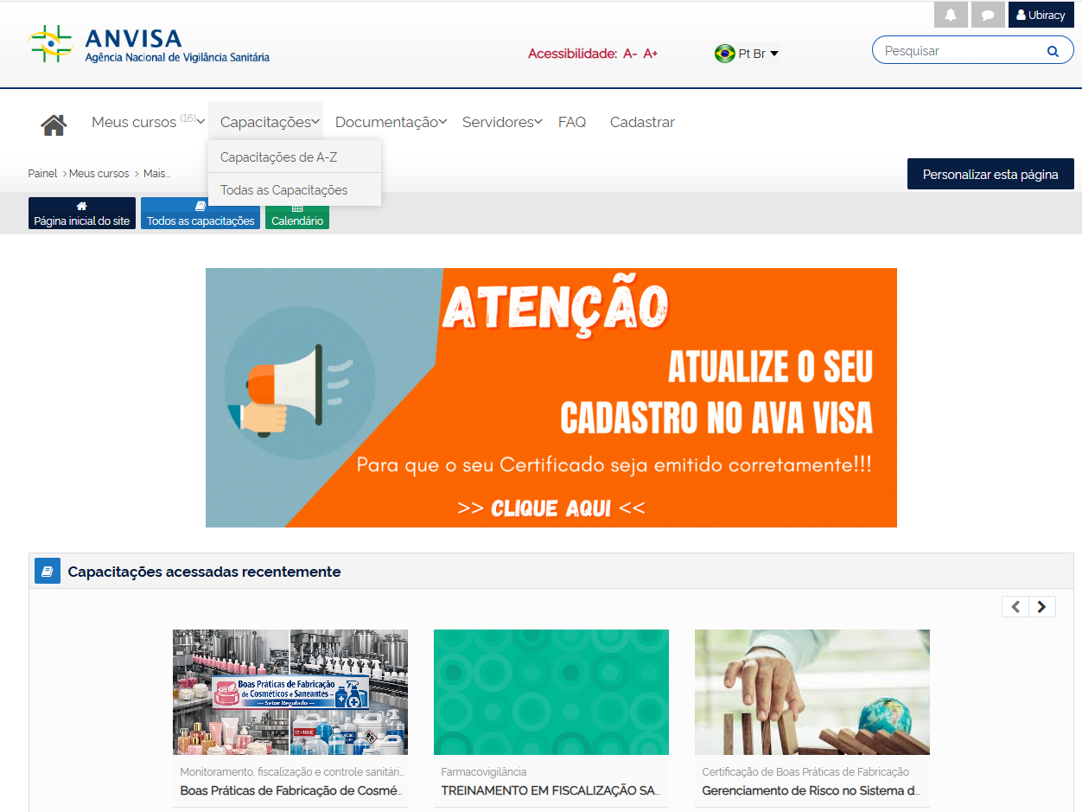

Slide 16
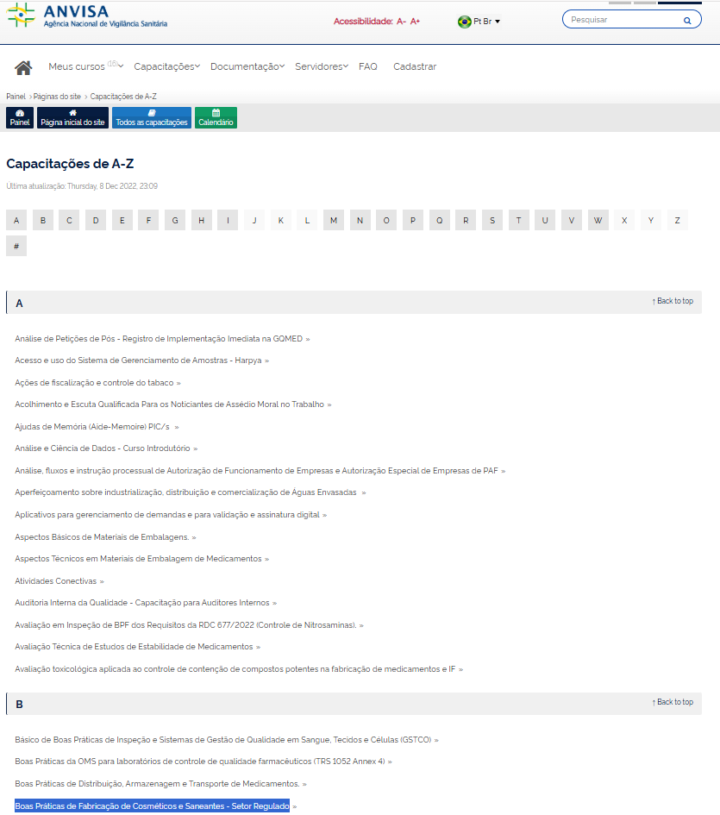

Slide 17
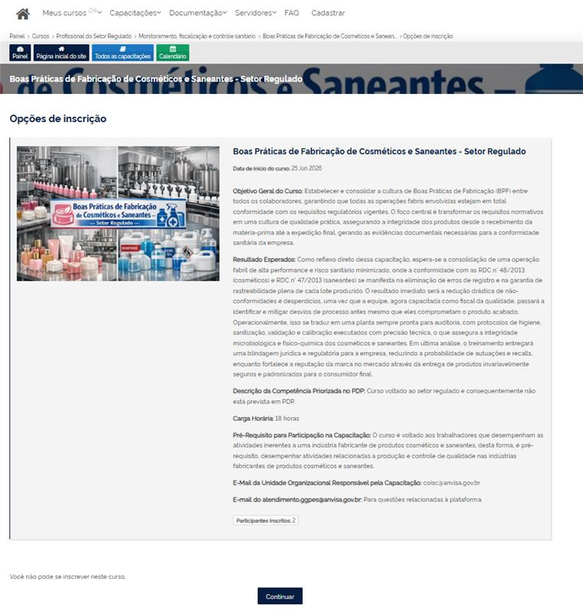



Slide 18
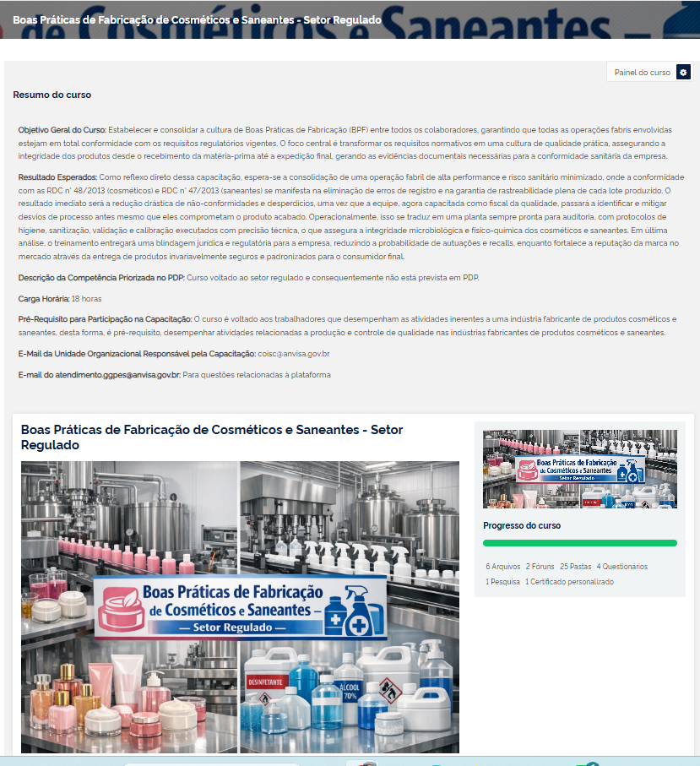

Slide 19
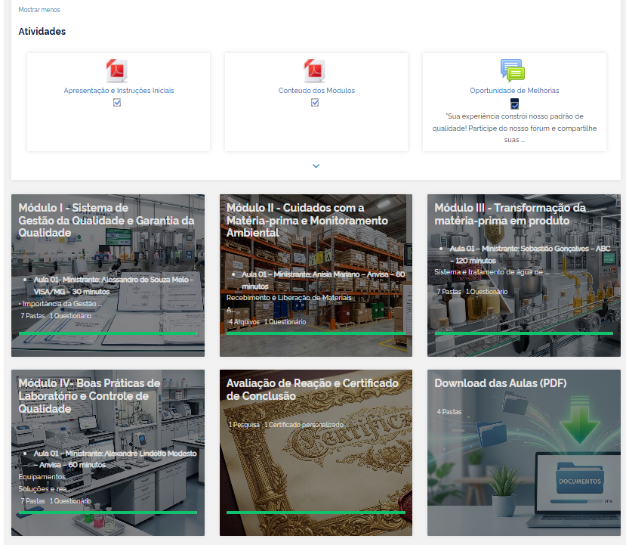

Slide 20
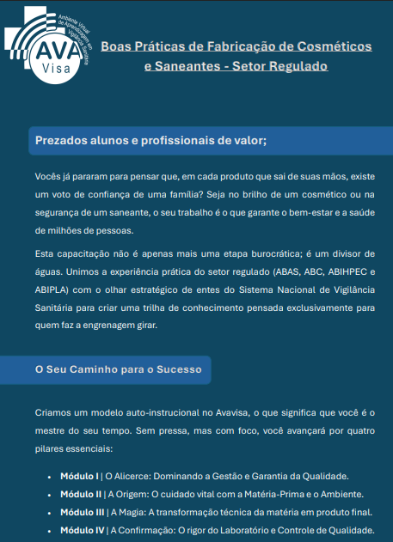
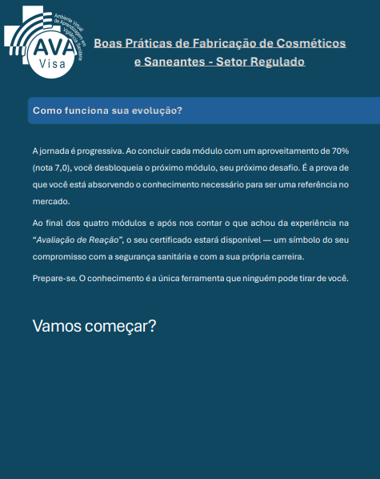

Slide 22
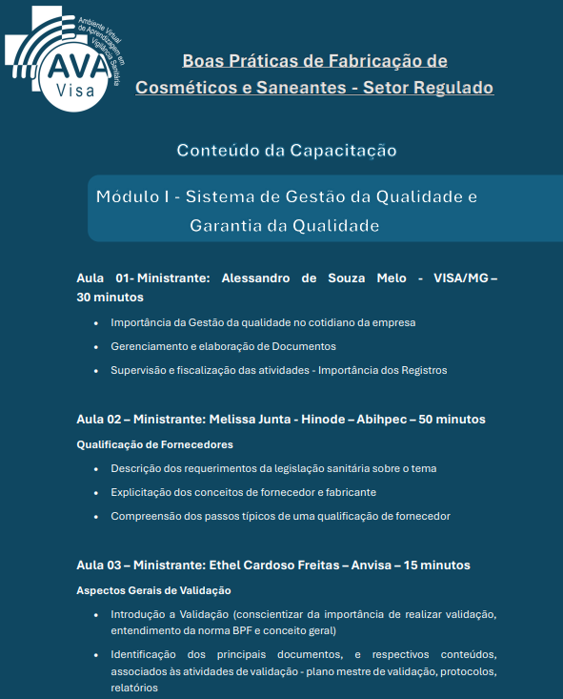
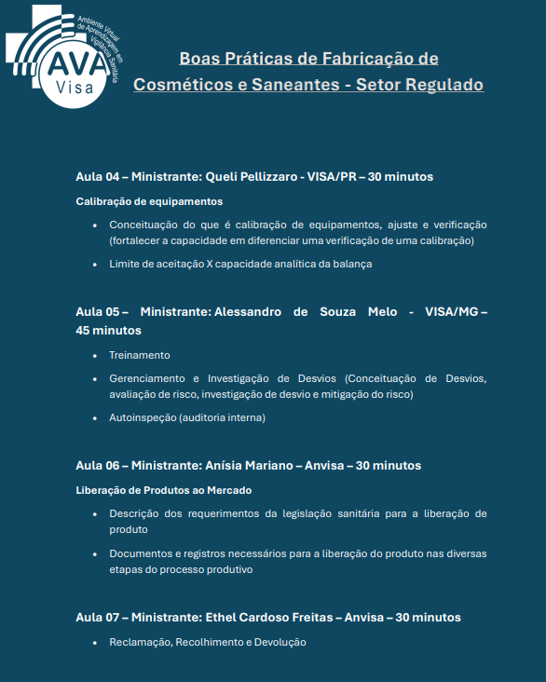

Slide 24
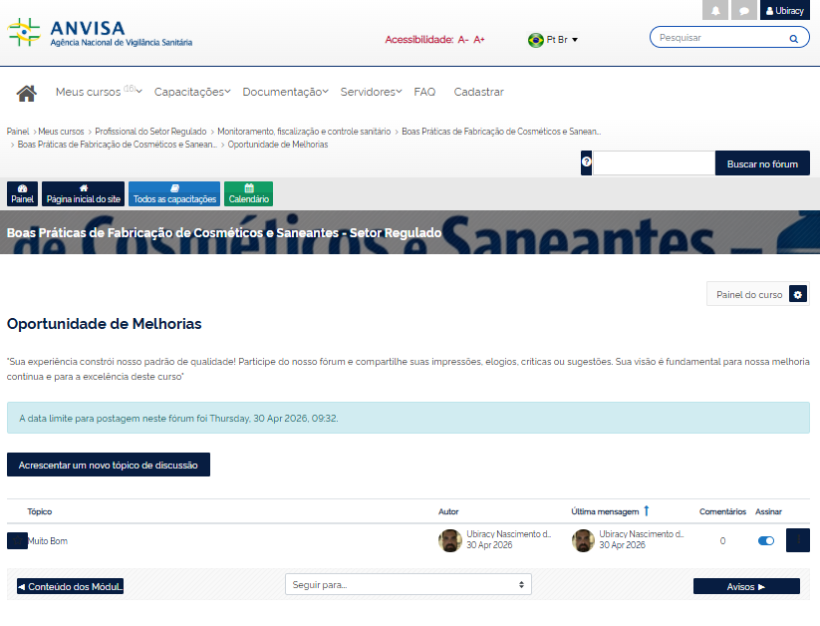

Slide 25
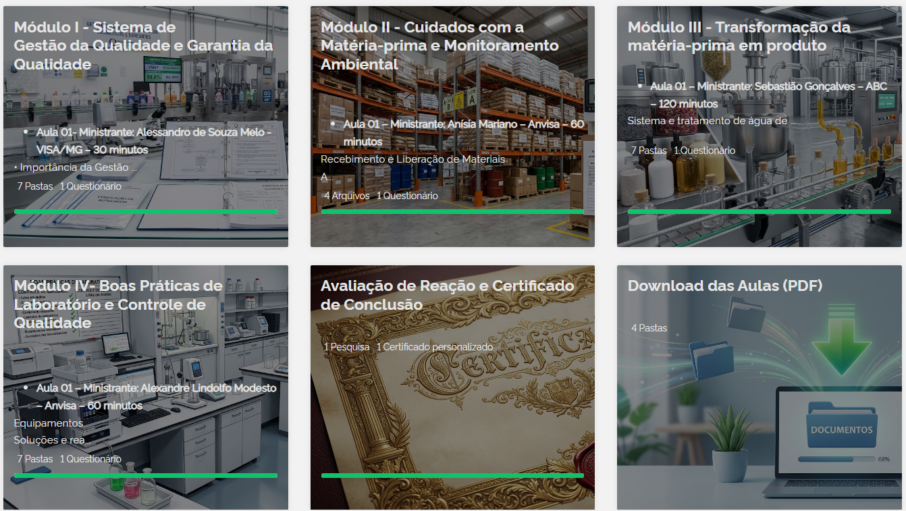

Slide 26
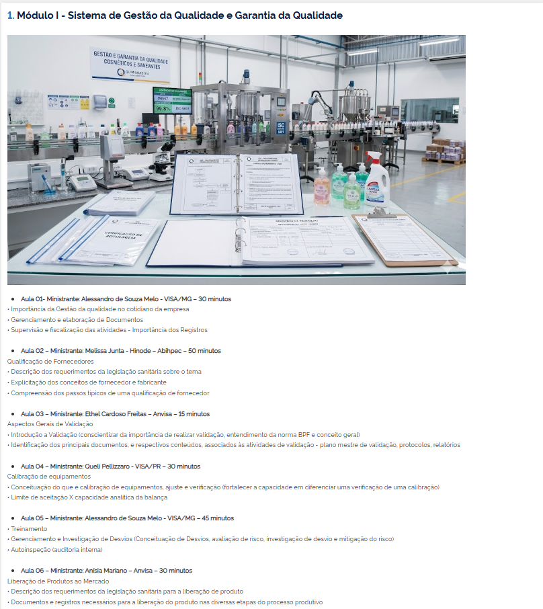
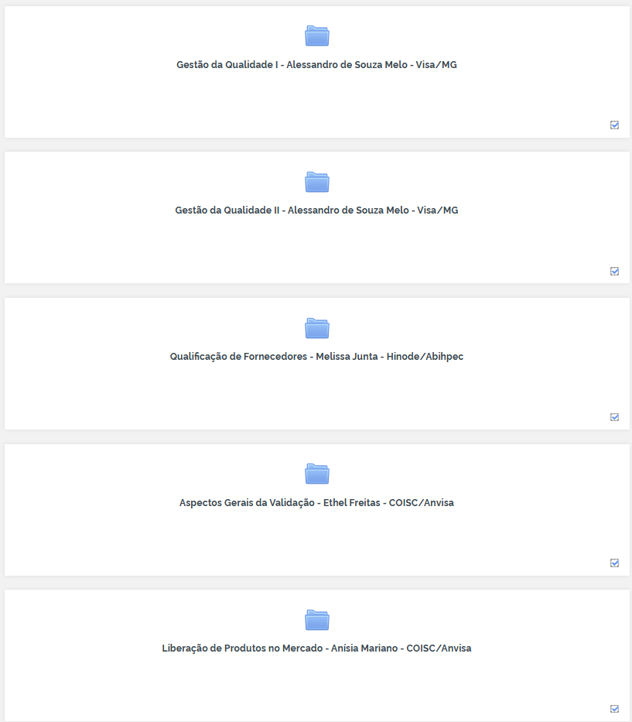
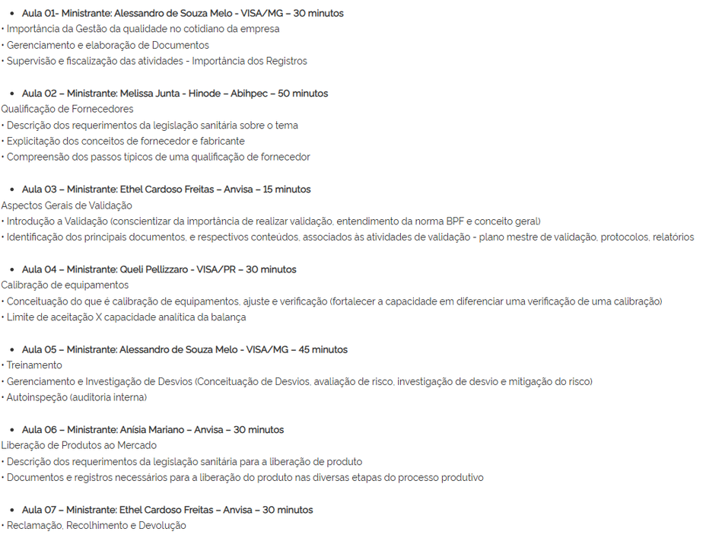

Slide 27
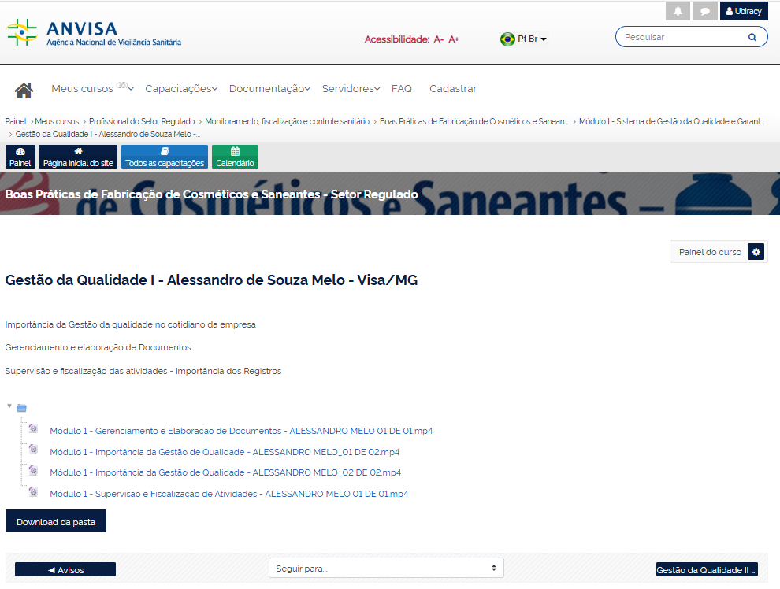

Slide 28
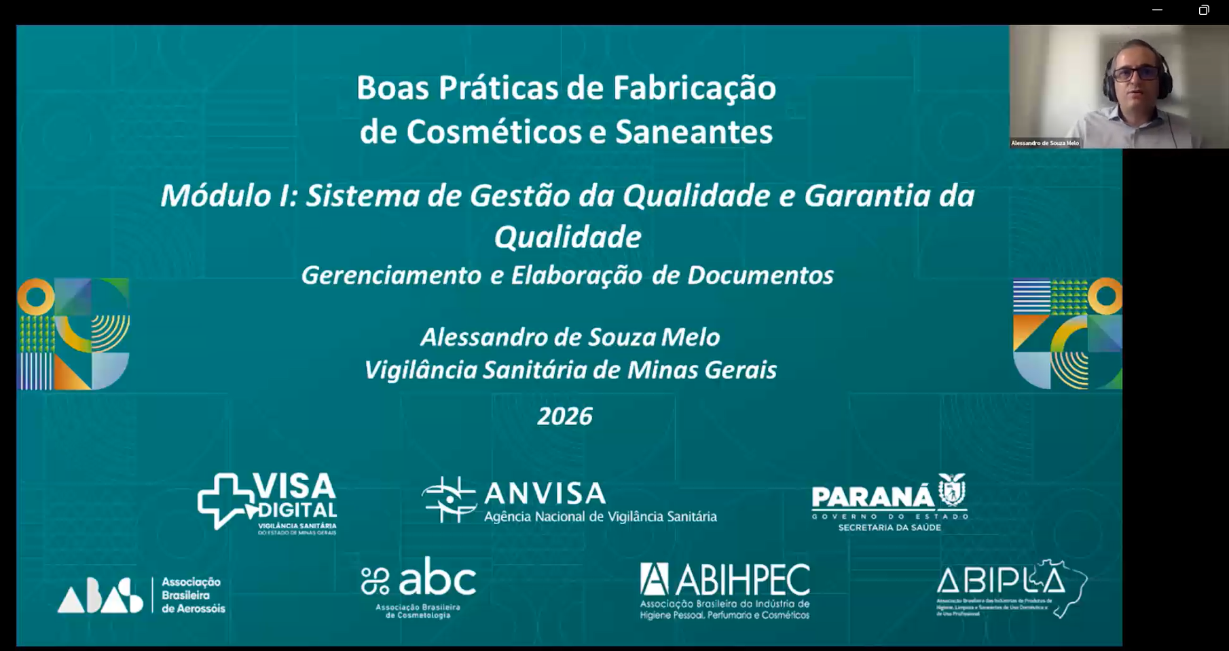

Slide 29
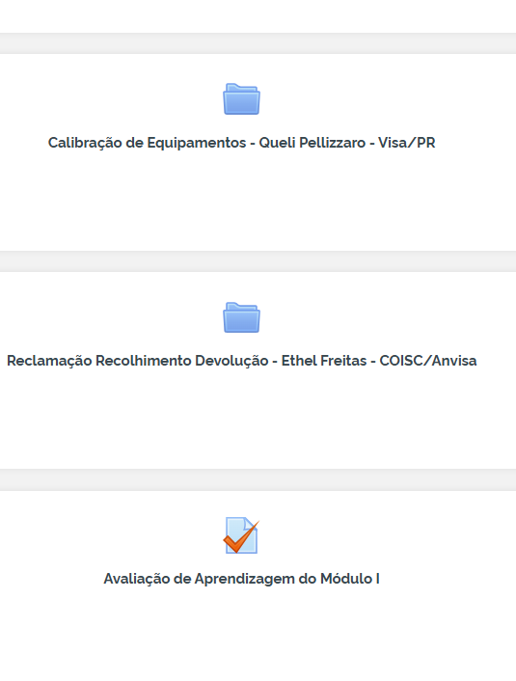

Slide 30
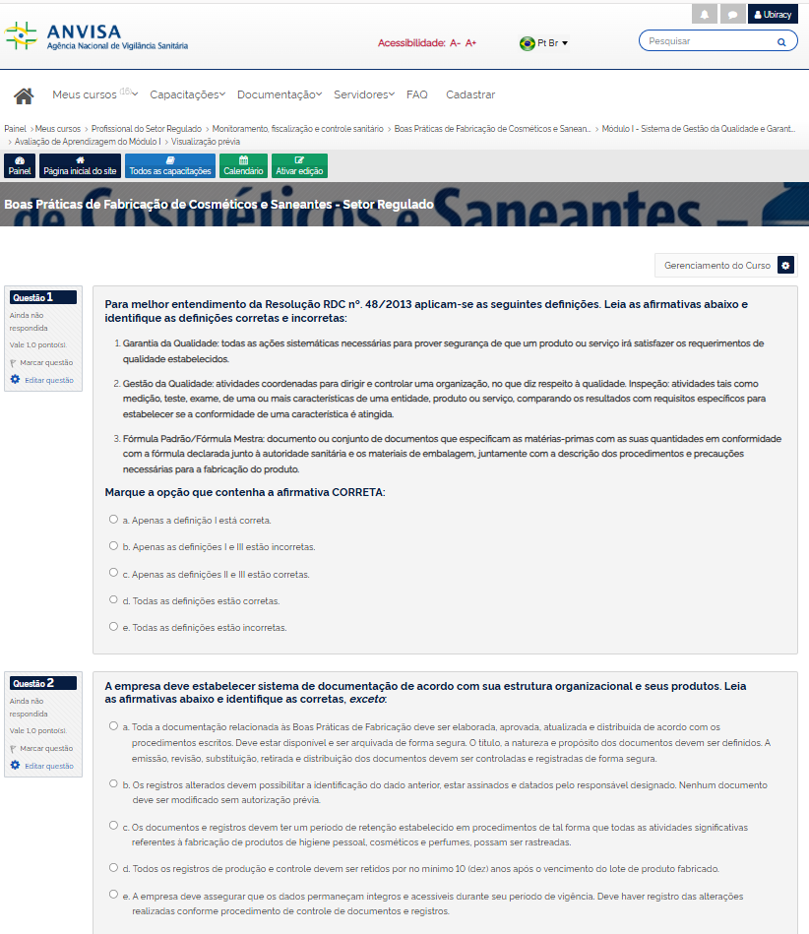

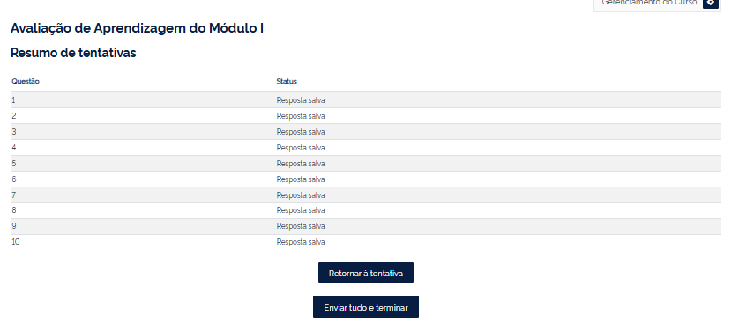

Slide 31
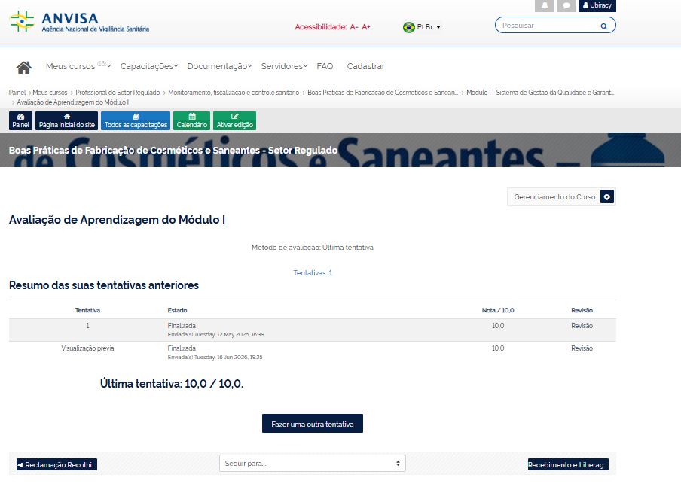


Slide 33


Slide 34
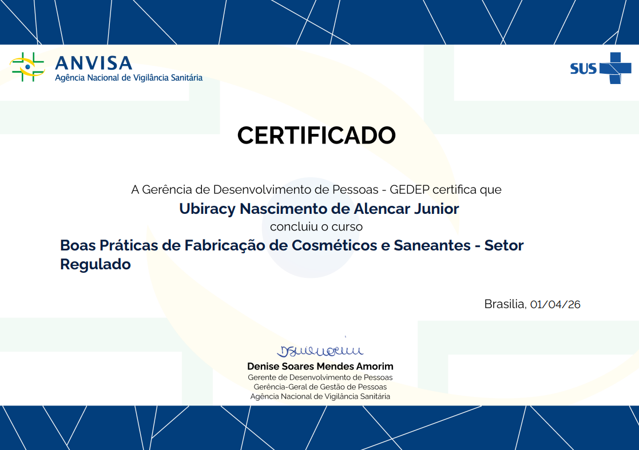
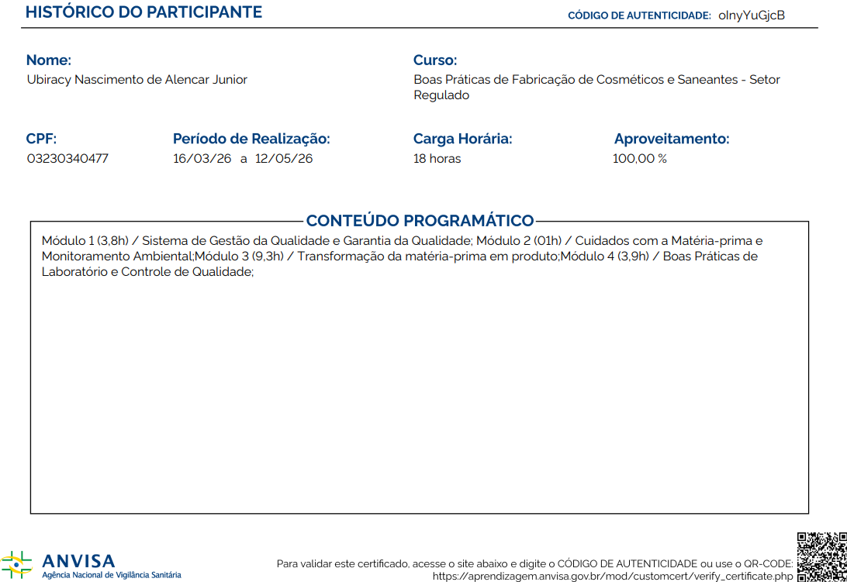

Slide 36
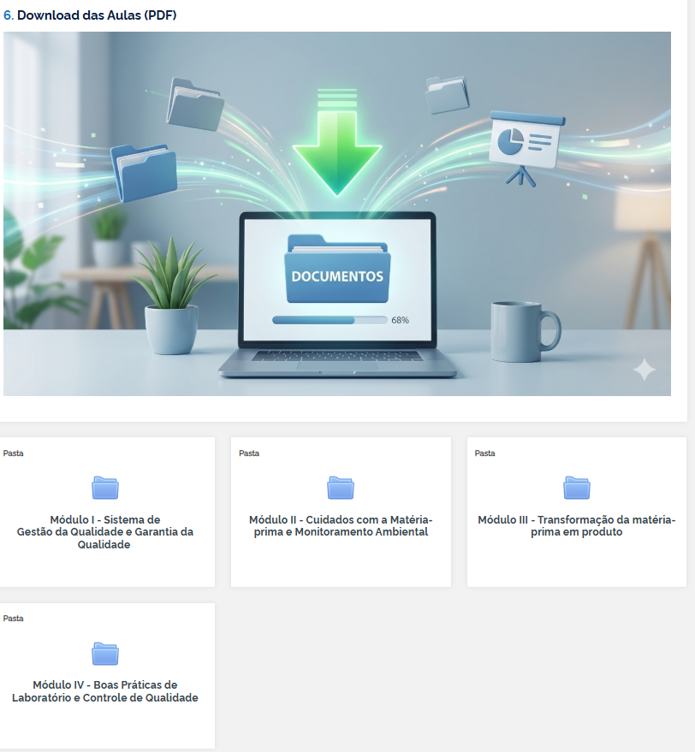
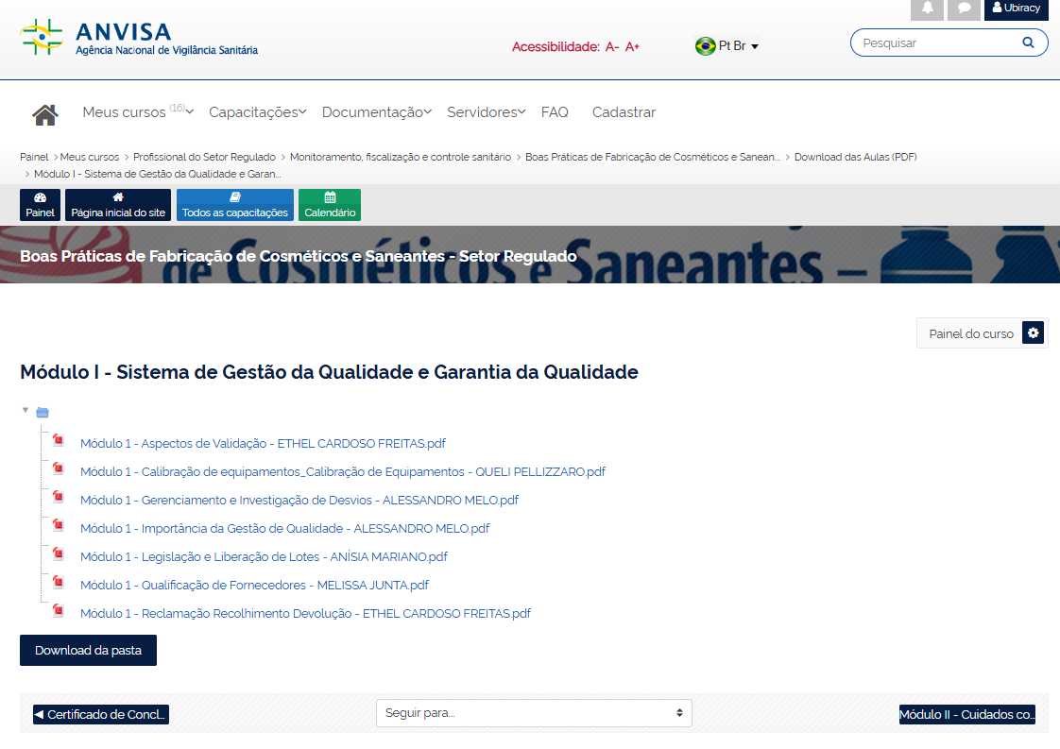

Slide 37
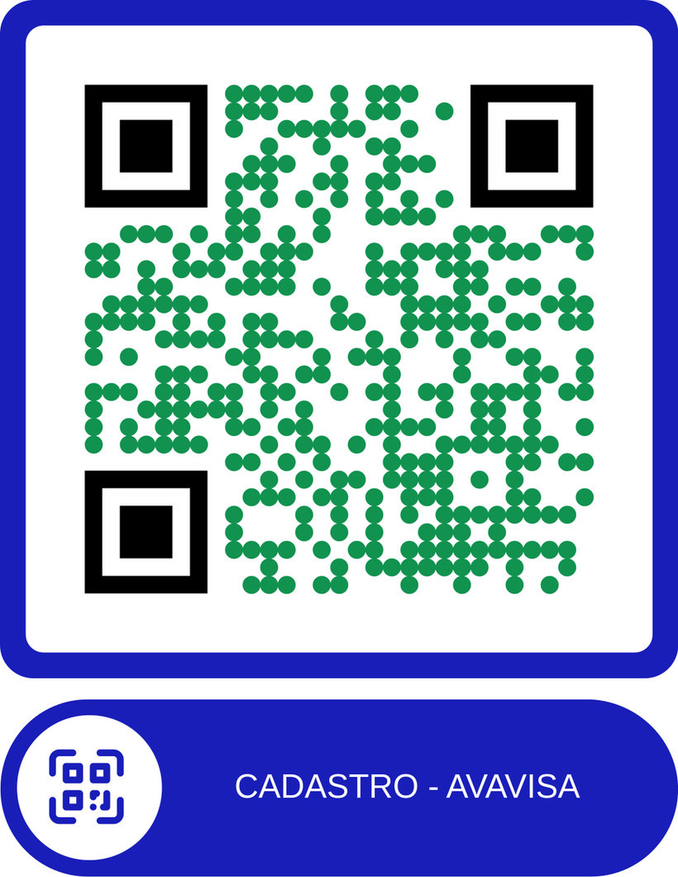

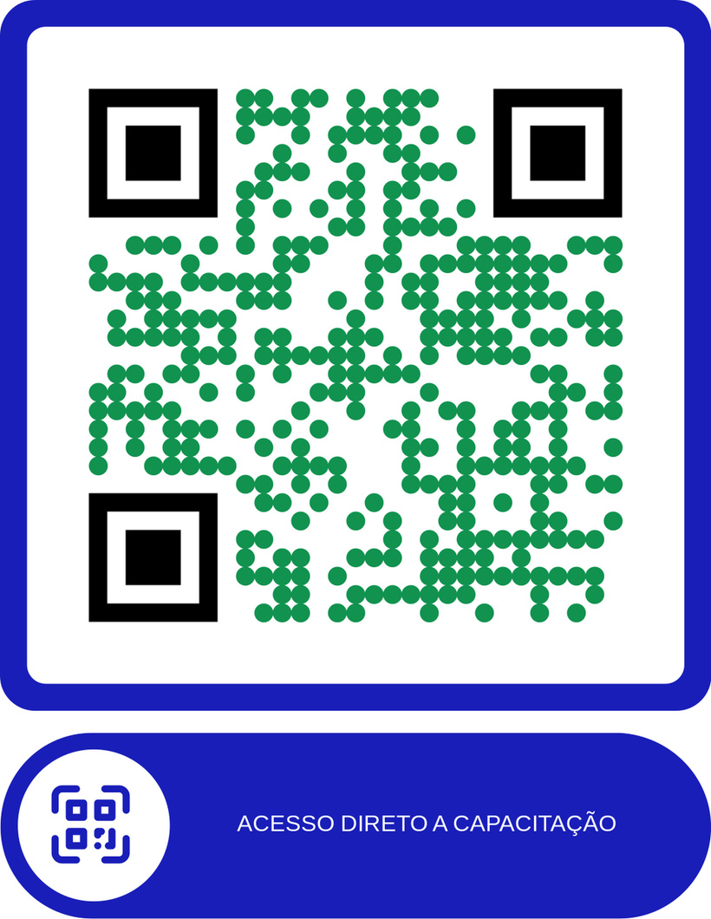
ACESSOS
CADASTRO
AVAVISA
CAPACITAÇÃO

Slide 38
CAPACITAÇÃO AVA VISA
SETOR REGULADO
OBRIGADO !
BONS ESTUDOS

